Slide 1

Порядок участия студентов ВГТУ в конкурсном отборе для обучения по программам подготовки офицеров запаса в военном учебном центре

Slide 2
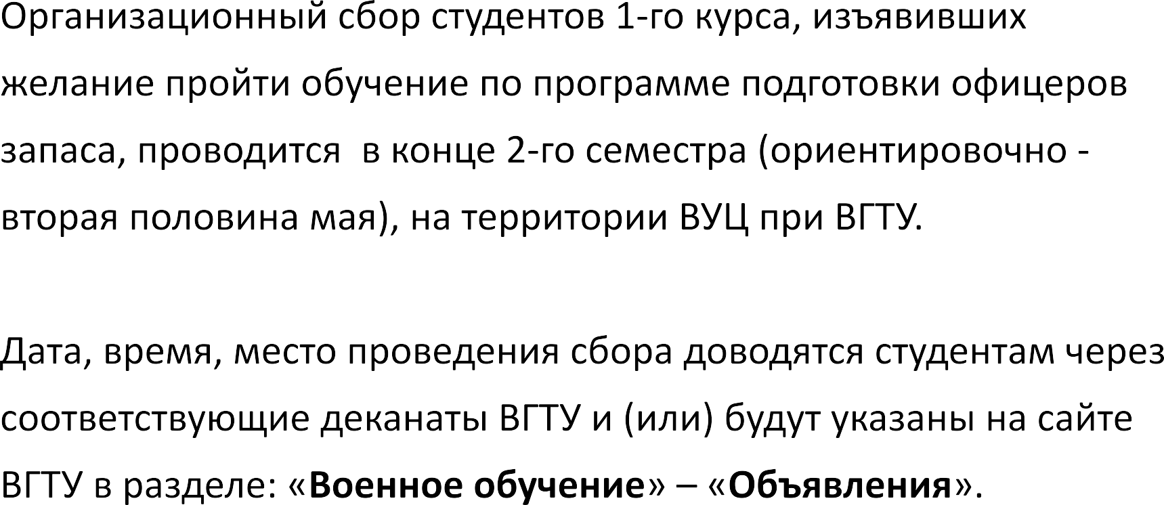

ПОСЕТИТЬ ОРГАНИЗАЦИОННЫЙ СБОР
Образцы документов:
https://cchgeu.ru/
ВГТУ Образование Военное обучение
Абитуриенту Абитуриенту по программе подготовки офицеров запаса
Телефон для справки:
8-473-246-29-71
Серганова Маргарита Сергеевна
2 СЕМЕСТР, МАЙ

Slide 3
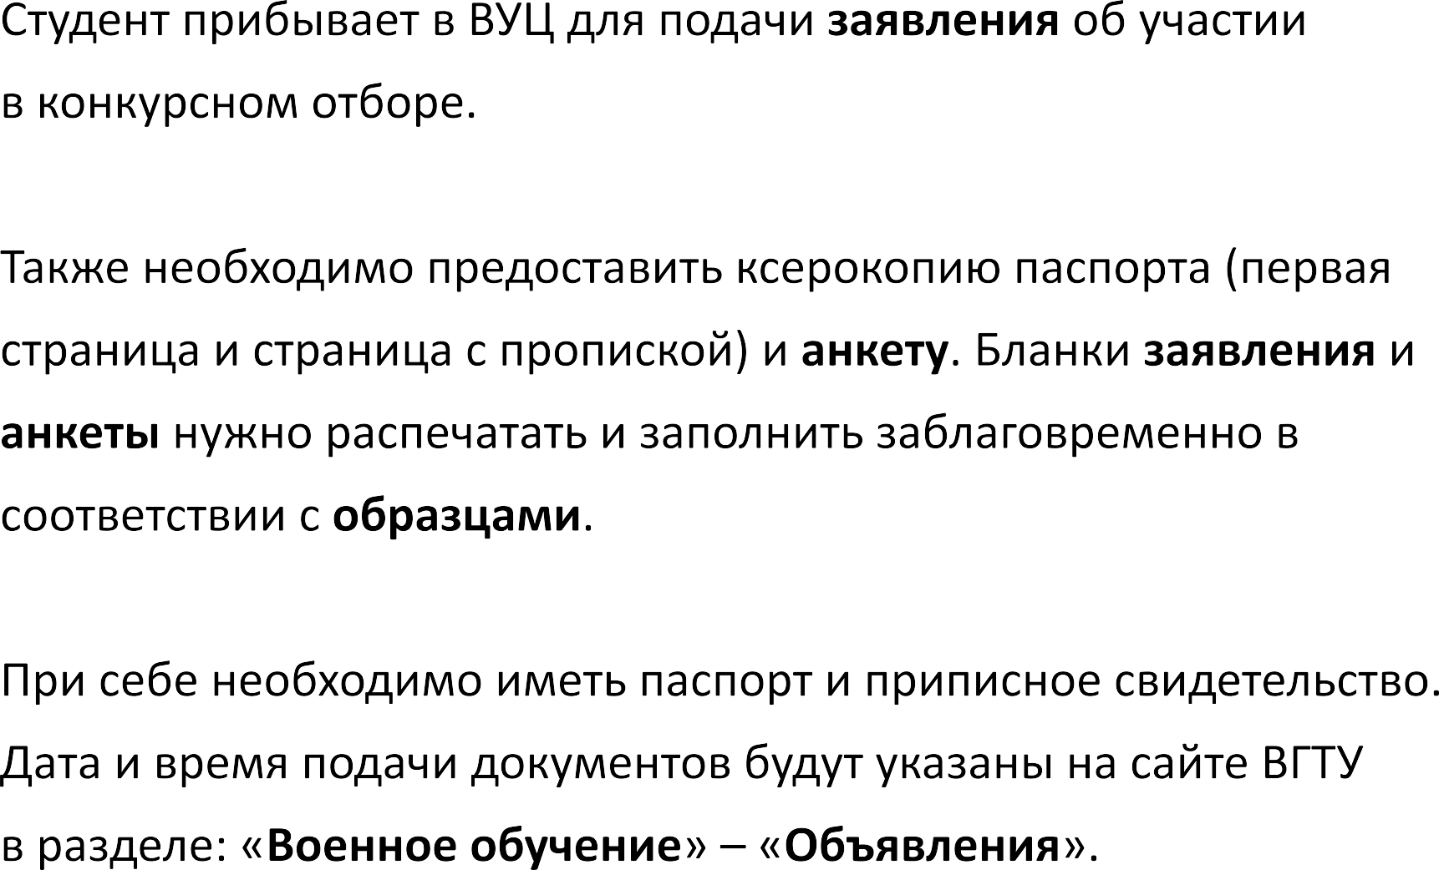


с 26.05.2025 г. до 29.05.2025 г.
ПОДАТЬ ЗАЯВЛЕНИЕ
ОБ УЧАСТИИ В КОНКУРСНОМ ОТБОРЕ
2 СЕМЕСТР, МАЙ

Slide 4
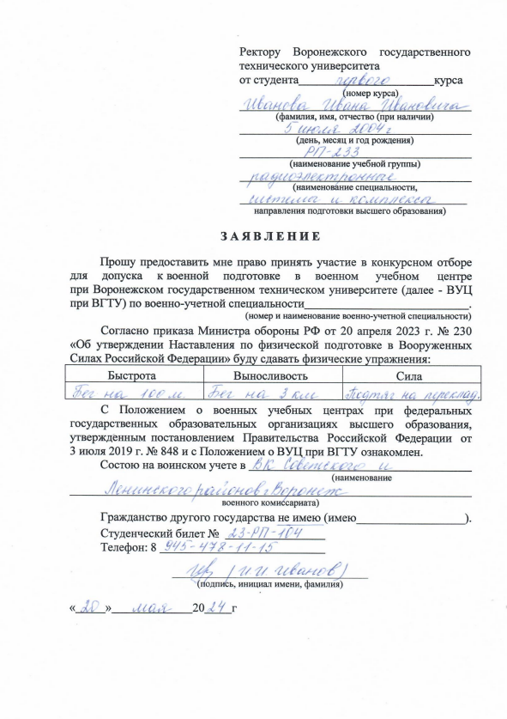
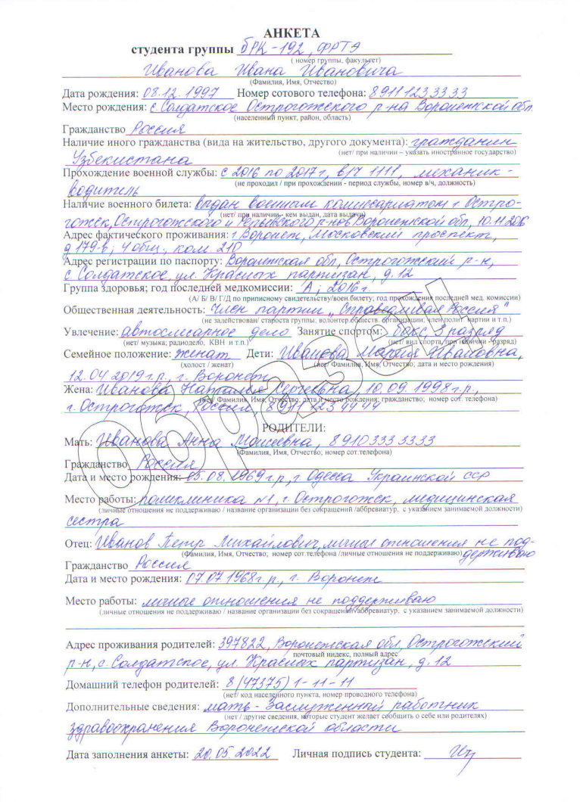

Slide 5
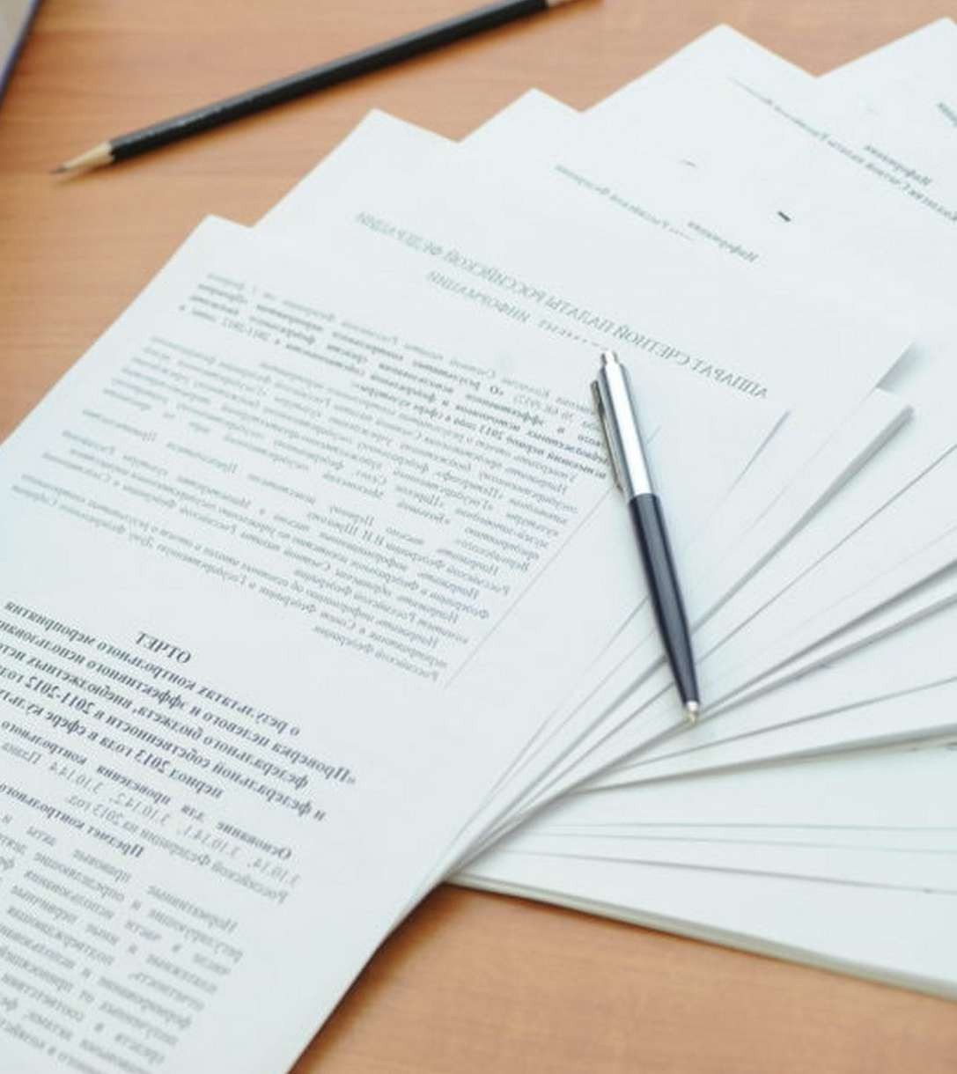
ЗАКАЗАТЬ И ПОЛУЧИТЬ СПРАВКУ О НАЛИЧИИ(ОТСУТСТВИИ) СУДИМОСТИ И (ИЛИ) ФАКТЕ УГЛОВНОГО ПРЕСЛЕДОВНИЯ ЛИБО О ПРЕКРАЩЕНИИ УГОЛОВНОГО ПРЕСЛЕДОВНИЯ В 2-Х ЭКЗЕМПЛЯРАХ
Заказать и получить указанную справку можно в МФЦ, на портале государственных услуг (с получением лично, не электронный вариант) или в МВД по месту регистрации.
Справки с электронной подписью будут приниматься, если она заверена должностным лицом выдавшего данный документ
2 СЕМЕСТР,
МАЙ-ИЮНЬ-ИЮЛЬ

Slide 6
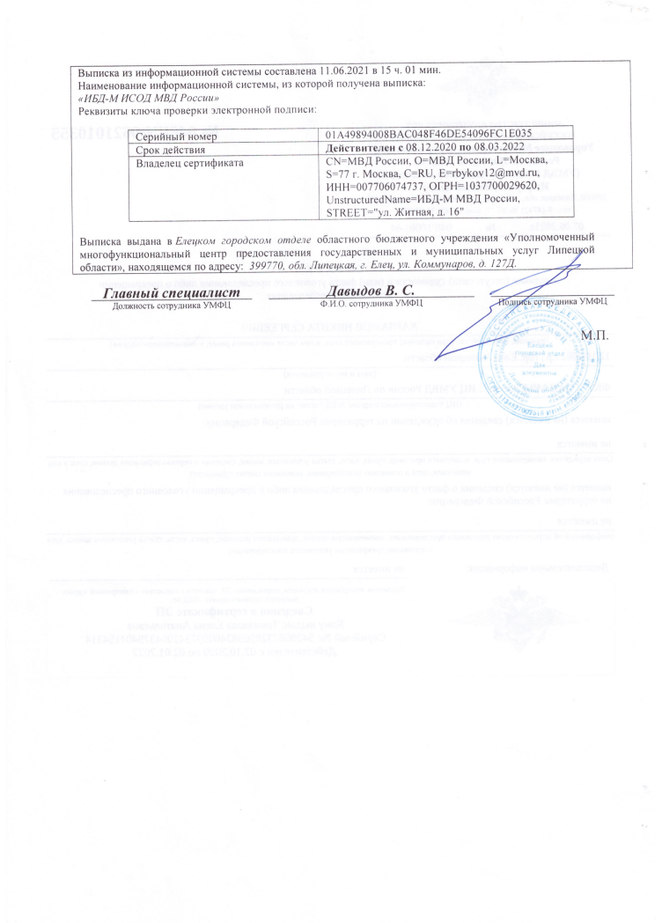

Slide 7
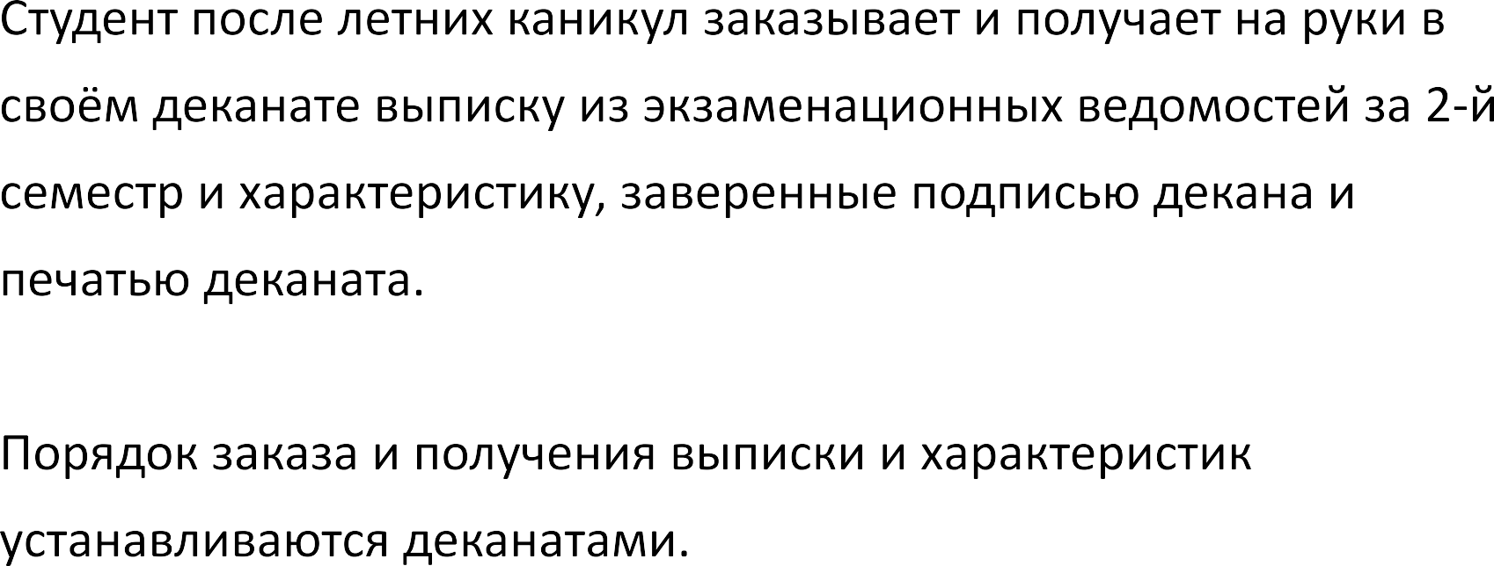
с 05.09.2025 г. до 19.09.2025 г.
ПОЛУЧИТЬ В ДЕКАНАТЕ ВЫПИСКУ О РЕЗУЛЬТАТАХ ЭКЗАМЕНОВ ЗА 2-Й СЕМЕСТР И ХАРАКТЕРИСТИКУ
3 СЕМЕСТР, СЕНТЯБРЬ

Slide 8

с 12.09.2025 г. до 10.10.2025 г.
Студент в начале 3-го семестра (сентябрь) прибывает в ВУЦ для сдачи выписки о результатах экзаменов за 2-й семестр, характеристики из деканата и справки об отсутствии судимости. Получает направление в военный комиссариат для прохождения медицинской комиссии и профессионального психологического отбора. Направление выдается в военный комиссариат по месту воинского учета.
Анкету на допуск к сведениям, составляющим государственную тайну в рукописном и электронном виде на компакт-диске, нужно будет представить в ВУЦ (Московский пр-т, д. 14, каб. 126). Анкету необходимо распечатать в формате АЗ и заполнить согласно указанному образцу.
Срок прибытия в ВУЦ студентам сообщается через соответствующие деканаты ВГТУ и (или) путем размещения информации на сайте ВГТУ в разделе: «Военное обучение» - «Объявления» (ориентировочно - первая половина сентября).
СДАТЬ В ВУЦ ВЫПИСКУ О РЕЗУЛЬТАТАХ ЭКЗАМЕНОВ ЗА 2-Й СЕМЕСТР, ХАРАКТЕРИСТИКУ ИЗ ДЕКАНАТА, СПРАВКУ ОБ ОТСУТСТВИИ СУДИМОСТИ, ПОЛУЧИТЬ НАПРАВЛЕНИЕ В ВОЕНКОМАТ ДЛЯ ПРОХОЖДЕНИЯ МЕДКОМИСИИ И ПРОФЕССИОНАЛЬНОГО ПСИХОЛОГИЧЕСКОГО ОТБОРА И ЗАПОЛНИТЬ АНКЕТУ НА ДОПУСК К СВЕДИНИЯМ, СОСТАВЛЯЮЩИМ ГОСУДАРСТВЕННУЮ ТАЙНУ
3 СЕМЕСТР, ПЕРВАЯ ПОЛОВИНА СЕНТЯБРЯ

Slide 9
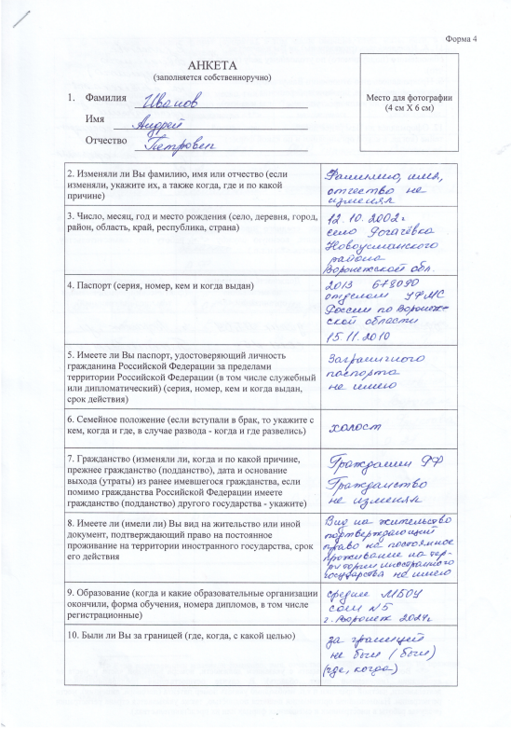
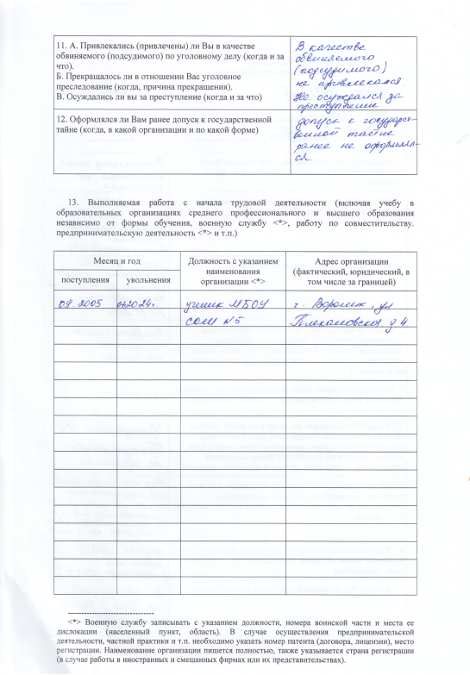

Slide 10
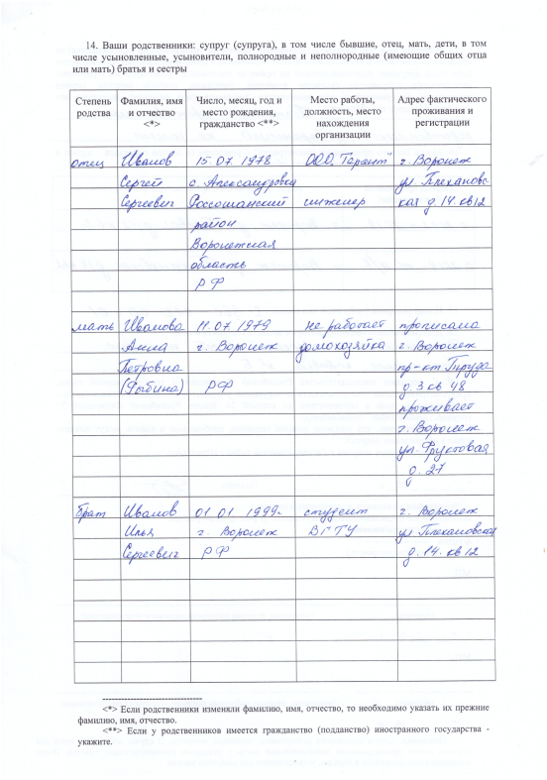
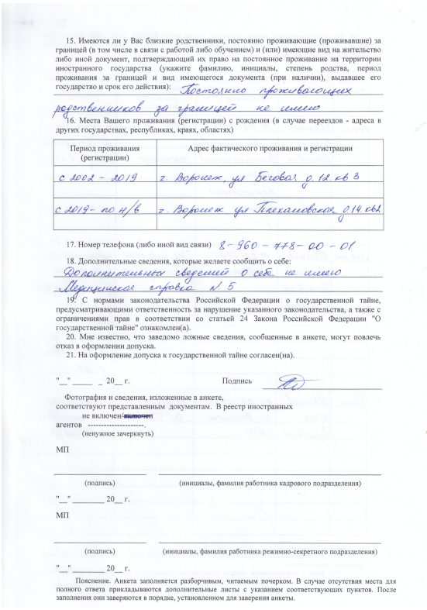

Slide 11
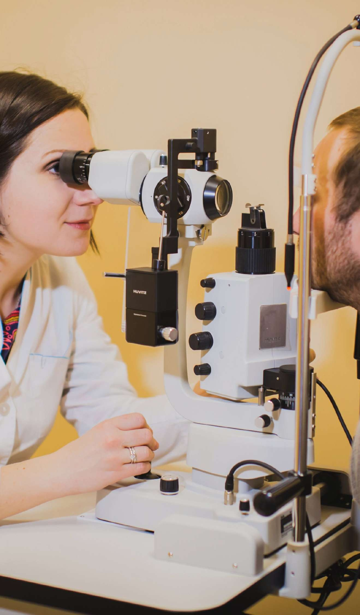

с 01.10.2025 г. до 30.10.2025 г.
Студент прибывает в военный комиссариат. При себе иметь необходимо паспорт, направление для прохождения медицинской комиссии, справку об отсутствии судимости.
Проходит медицинскую комиссию (для определения категории годности к военной службе) и профессиональный психологический отбор (для определения профессиональной пригодности гражданина к обучению в ВУЦ при ВГТУ) в порядке, определяемом военным комиссариатом, без нарушения установленных сроков.
Получает на руки заполненные медицинскую карту, справку об отсутствии медицинских противопоказаний для работы с использованием сведений, составляющих государственную тайну и карту профессионального психологического отбора, справку об отсутствии медицинских противопоказаний для работы с использованием сведений, составляющих государственную тайну, заверенные соответствующими подписями и гербовой печатью военного комиссариата.
ОФОРМИТЬ СПРАВКУ ОБ ОТСУТСТВИИ МЕДИЦИНСКИХ ПРОТИВОПОКАЗАНИЙ ДЛЯ РАБОТЫ С ИСПОЛЬЗОВАНИЕМ СВЕДЕНИЙ СОСТАВЛЯЮЩИХ ГОСУДАРСТВЕННУЮ ТАЙНУ
Ориентировочные сроки прохождения медкомиссии - с 1 по 30 октября. Дополнительная информация будет указана на сайте ВГТУ в разделе: «Военное обучение» - «Объявления».
3 СЕМЕСТР,
С 1 ОКТЯБРЯ

Slide 12
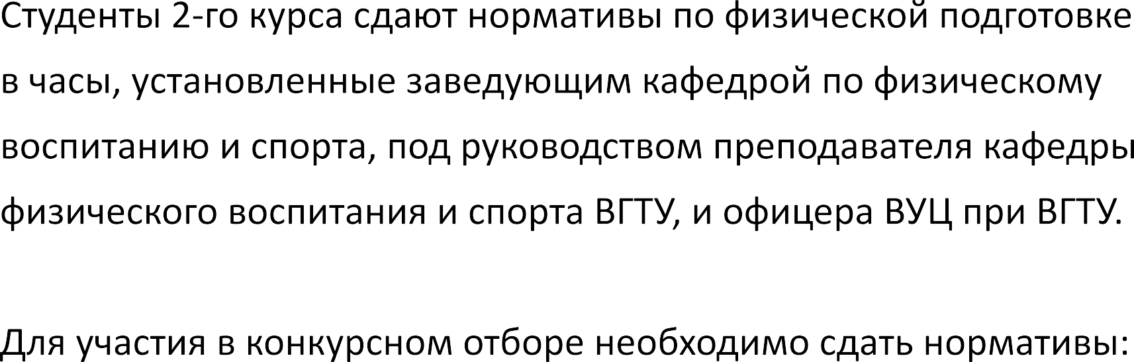




с 01.10.2025 г. до 24.10.2025 г.
Ориентировочный срок сдачи нормативов - с 1 по 25 октября.
Окончательный срок сдачи нормативов также будет размещен на сайте ВГТУ в разделе: «Военное обучение» - «Объявления».
Нарушение сроков сдачи не допускается.
3 СЕМЕСТР,
ОКТЯБРЬ

Slide 13






Предположительно до 30.10.2025 г.
СДАТЬ В ВУЦ РЕЗУЛЬТАТЫ МЕДКОМИССИИ И ПРОФЕССИОНАЛЬНОГО ПСИХОЛОГИЧЕСКОГО ОТБОРА, И СПРАВКУ ОБ ОТСУТСТВИИ МЕДИЦИНСКИХ ПРОТИВОПОКАЗАНИЙ ДЛЯ РАБОТЫ С ИСПОЛЬЗОВАНИЕМ СВЕДЕНИЙ СОСТАВЛЯЮЩИХ ГОСУДАРСТВЕННУЮ ТАЙНУ
3 СЕМЕСТР,
ОКТЯБРЬ-НОЯБРЬ

Slide 14
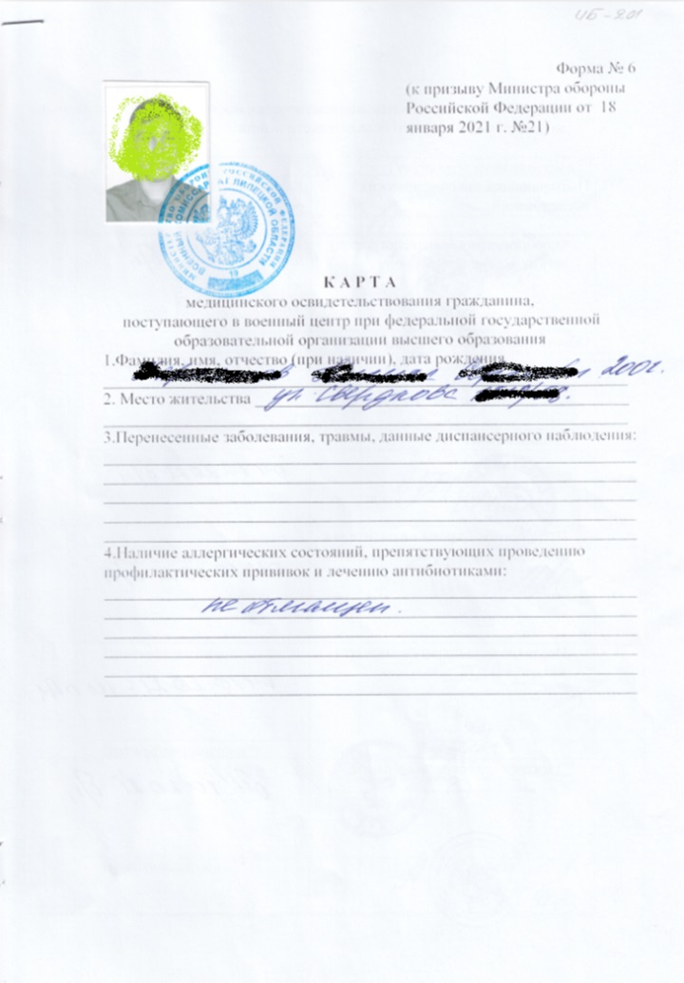
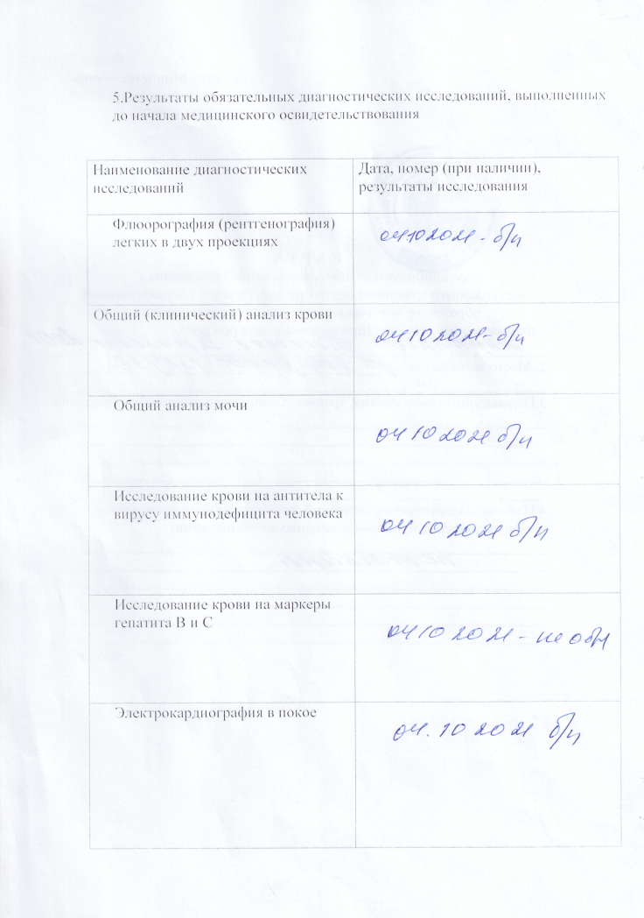

Slide 15
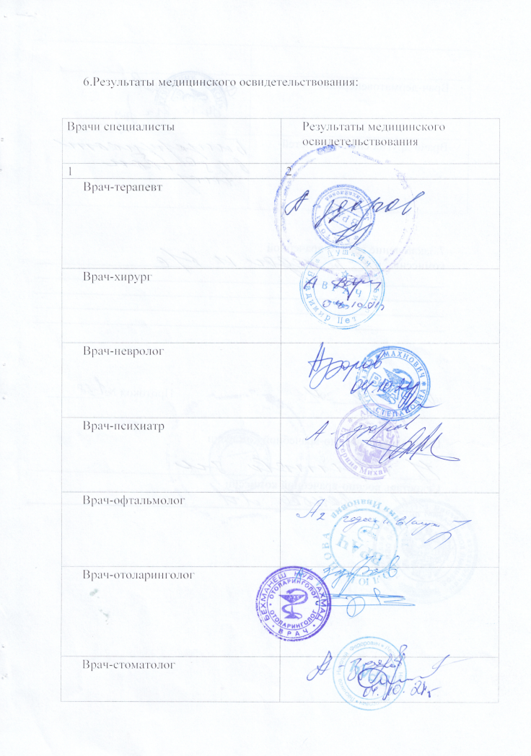
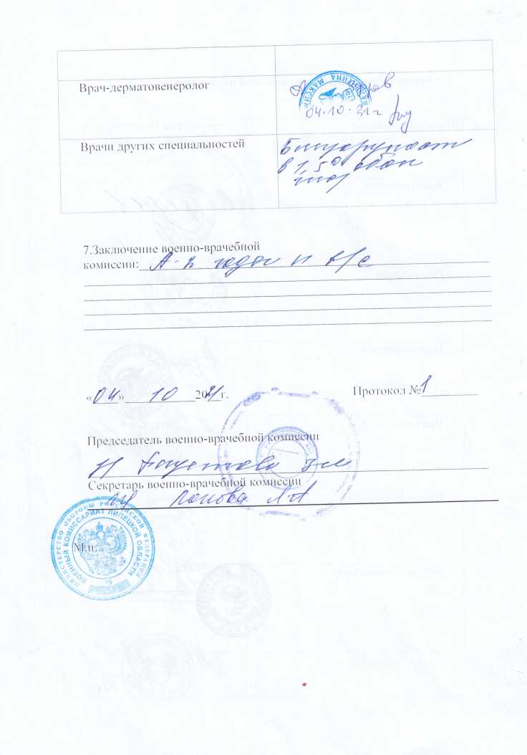

Slide 16
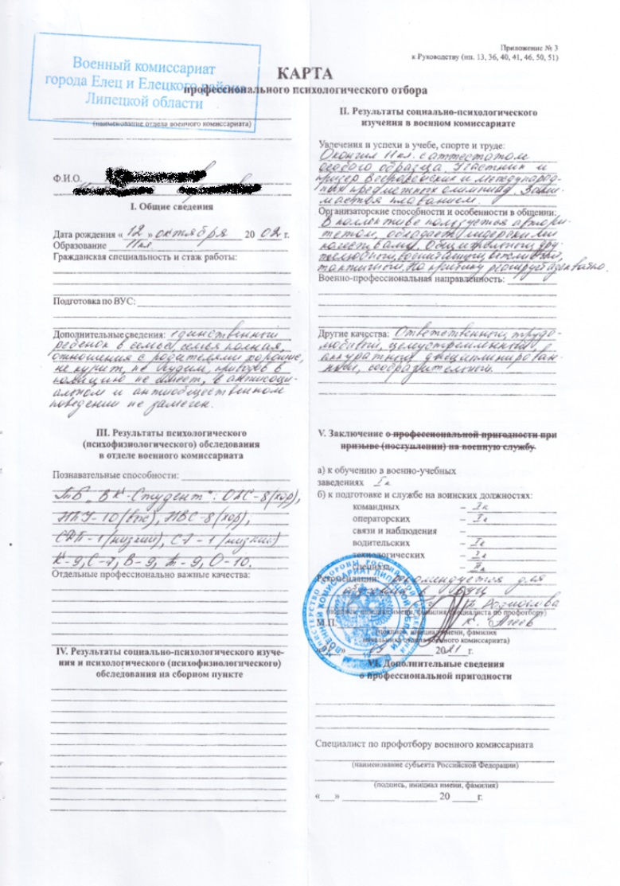
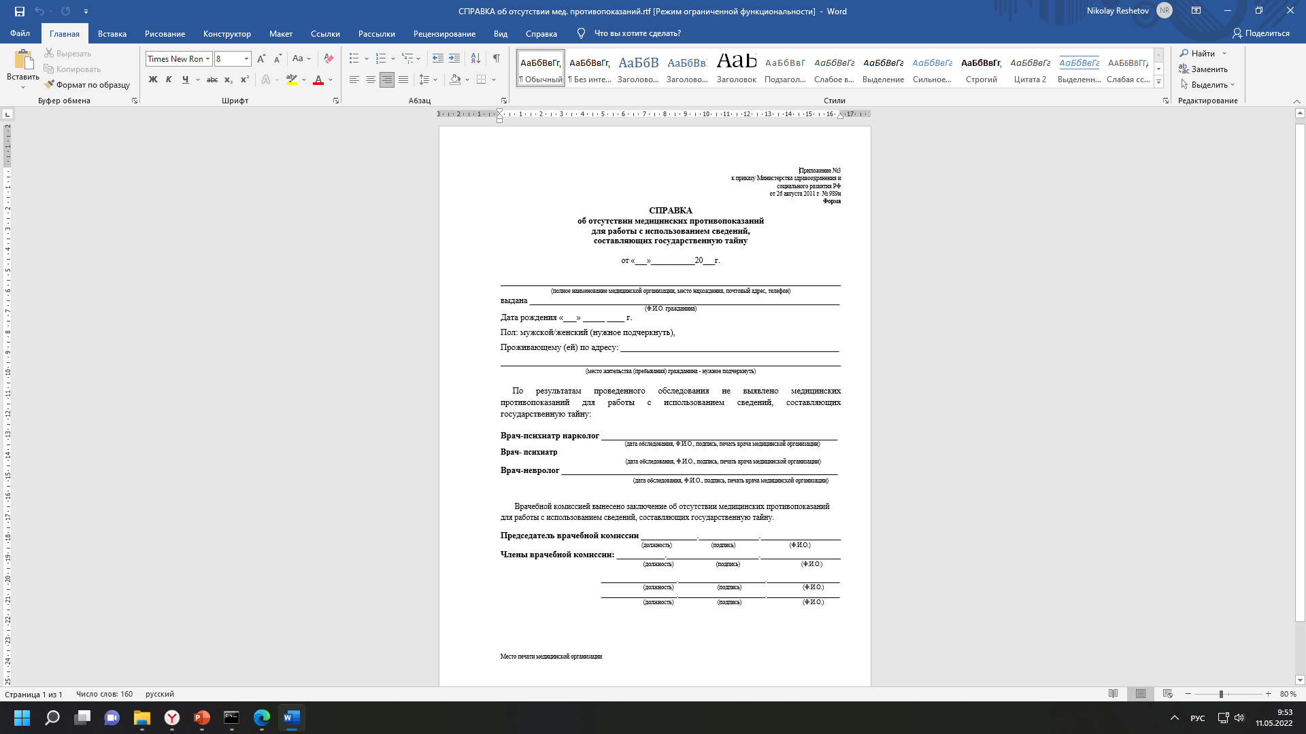

Slide 17


ЗАКЛЮЧИТЬ ДОГОВОР
С МО РФ
3 СЕМЕСТР,
ДЕКАБРЬ

Slide 18
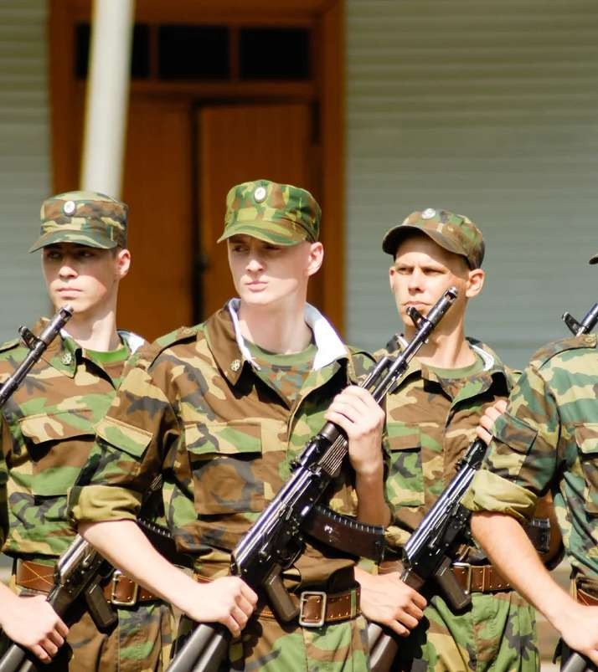
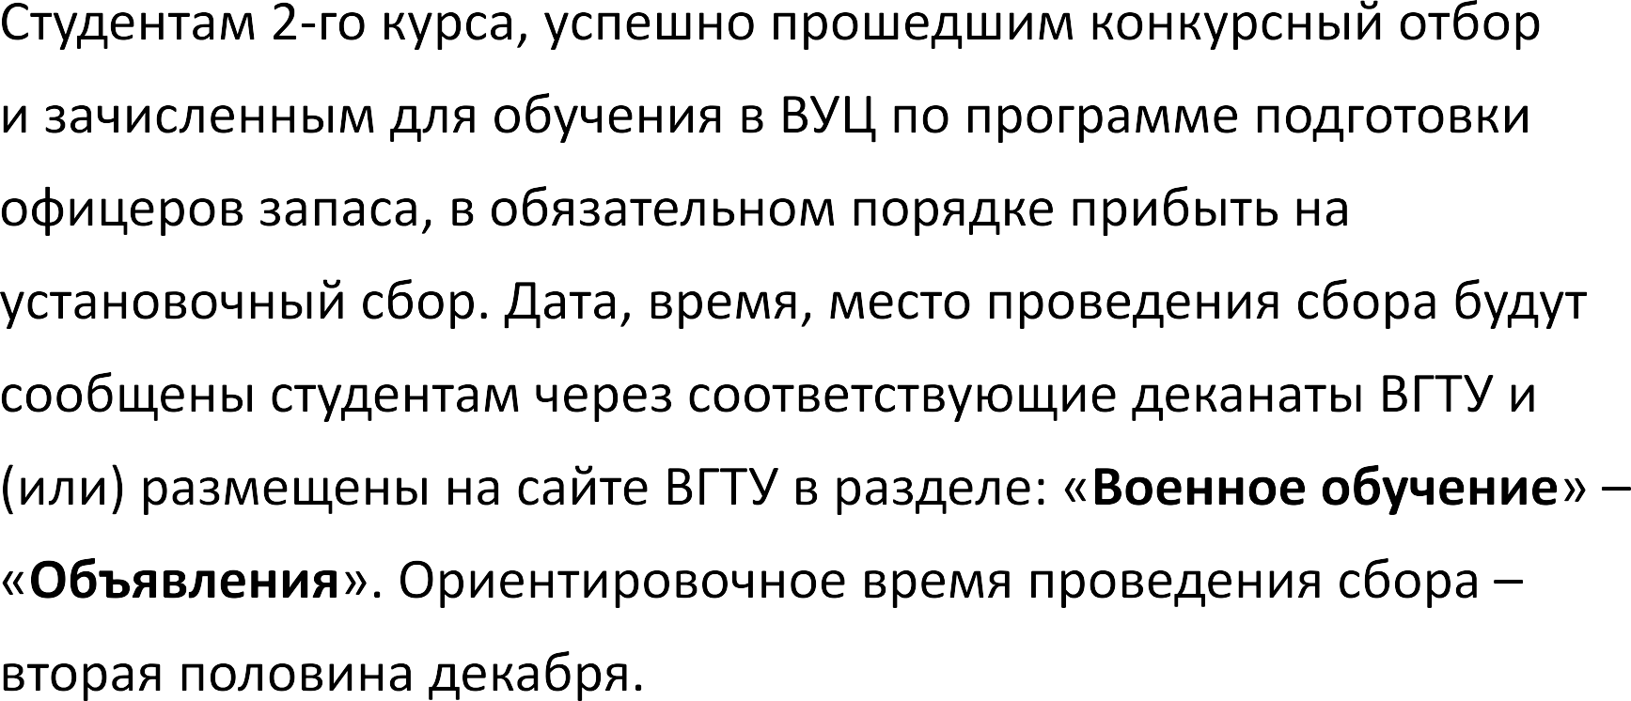




3 СЕМЕСТР,
ДЕКАБРЬ

